Slide 1
«Мир образов камерной и симфонической музыки»
Тема урока:
УВЕРТЮРА – ФАНТАЗИЯ
«РОМЕО И ДЖУЛЬЕТТА»

Slide 2
Программное произведение - это произведение, в основе которого лежит определенная программа, основанная на тех или иных жизненных событиях, взятых из истории или современной жизни, связанная с произведениями разных искусств или рожденная фантазией композитора.
Увертюра – это не только вступительная музыка к опере, балету, драматическому спектаклю, но и музыка вполне самостоятельная, чаще всего с программным названием.

Slide 3
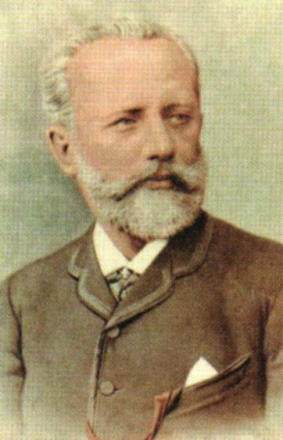
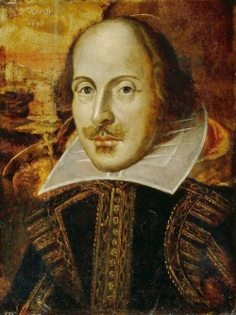
П. И. ЧАЙКОВСКИЙ У. ШЕКСПИР

Slide 4
В прологе трагедии Шекспира звучат такие строки:
Две равноуважаемых семьи
В Вероне, где встречают нас событья,
Ведут междоусобные бои
И не хотят унять кровопролитья.
Друг друга любят дети главарей,
Но им судьба подстраивает козни,
И гибель их у гробовых дверей
Кладет конец непримиримой розни.

Slide 5
СОНАТНАЯ ФОРМА
ВСТУПЛЕНИЕ
ЭКСПОЗИЦИЯ
РАЗРАБОТКА
РЕПРИЗА
КОДА

Slide 6
ВСТУПЛЕНИЕ
Открывает увертюру –фантазию тема одного из действующих лиц трагедии - монаха, патера Лоренцо, от лица которого Чайковский ведет дальнейший рассказ о происходящих событиях. Патер Лоренцо рассказывает историю о двух влюбленных героях.

Slide 7
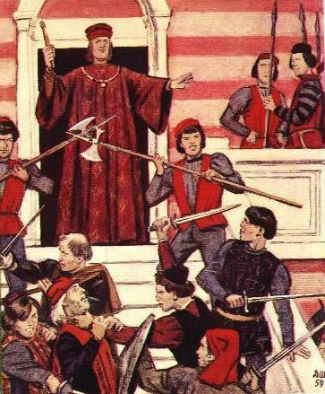
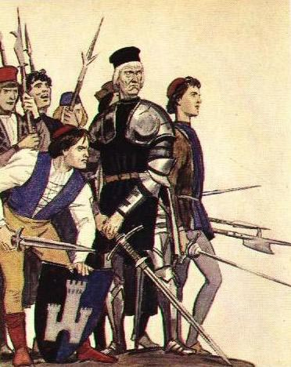
ЭКСПОЗИЦИЯ
(главная тема)
ТЕМА ВРАЖДЫ ДВУХ СЕМЕЙСТВ МОНТЕККИ И КАПУЛЕТТИ

Slide 8
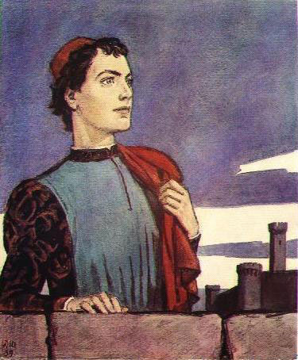
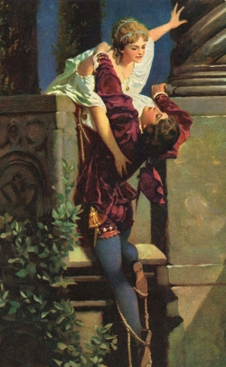
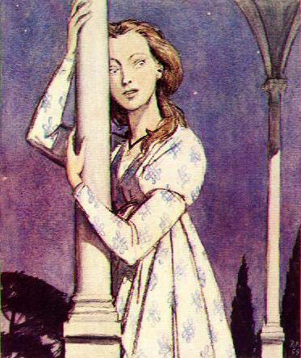
ЭКСПОЗИЦИЯ
(побочная тема)
ТЕМА ЛЮБВИ РОМЕО И ДЖУЛЬЕТТЫ

Slide 9
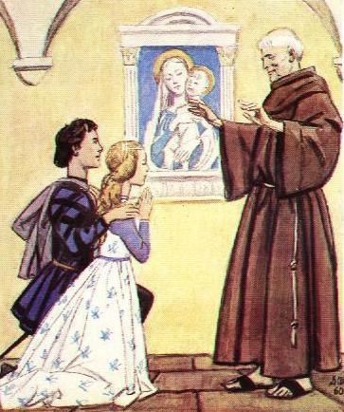
РАЗРАБОТКА
СТОЛКНОВЕНИЕ ГЛАВНОЙ И ПОБОЧНОЙ ТЕМ
(ТЕМЫ ВРАЖДЫ И ТЕМЫ ЛЮБВИ)

Slide 10
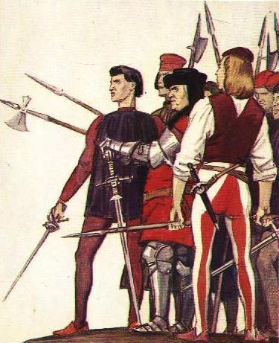
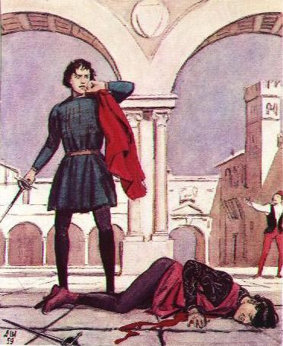
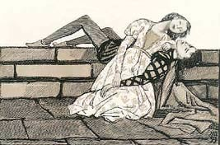
РЕПРИЗА
Тема вражды уничтожает тему любви
ТРАГИЧЕСКАЯ СМЕРТЬ ГЛАВНЫХ ГЕРОЕВ

Slide 11
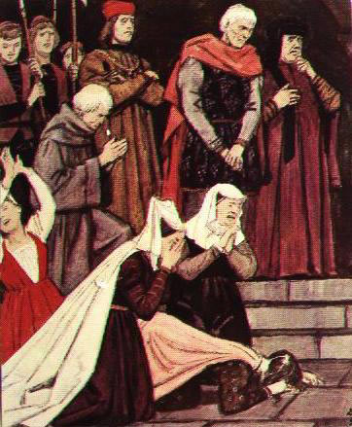
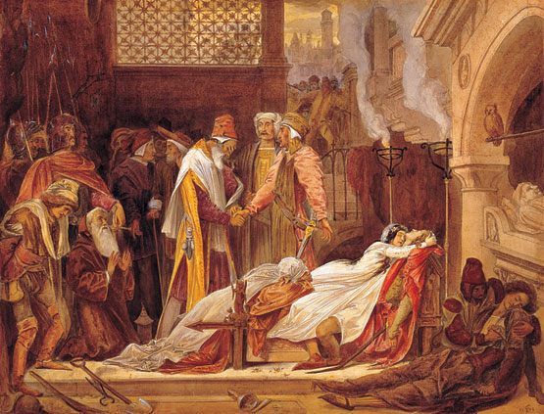
КОДА
ТРАУРНЫЕ АККОРДЫ, СКОРБЬ
ЗАВЕРШАЮЩИЙ РАССКАЗ ПАТЕРА ЛОРЕНЦО
ТЕМА ЛЮБВИ ЗВУЧИТ КАК ГИМН СВЕТЛОМУ
ЧЕЛОВЕЧЕСКОМУ ЧУВСТВУ

Slide 12
НАСТОЯЩАЯ ЛЮБОВЬ ПРОДОЛЖАЕТ
ОЗАРЯТЬ ЛЮДЕЙ СВЕТОМ ДАЖЕ ПОСЛЕ
СМЕРТИ.
СМЕРТЬ ГЛАВНЫХ ГЕРОЕВ ПОСЛУЖИЛА
ПРИМИРЕНИЕМ ДЛЯ ДВУХ СЕМЕЙСТВ.

